Slide 1

2. 지구촌과 지속 가능한 발전
2
지구촌의 분쟁과 갈등

Slide 2


민족과 종교, 문화 등의 차이와 이에 대한 서로
다른 인식과 대응으로 인해 나타나는 분쟁 및 갈등 양상을 이해할 수 있다.

Slide 3

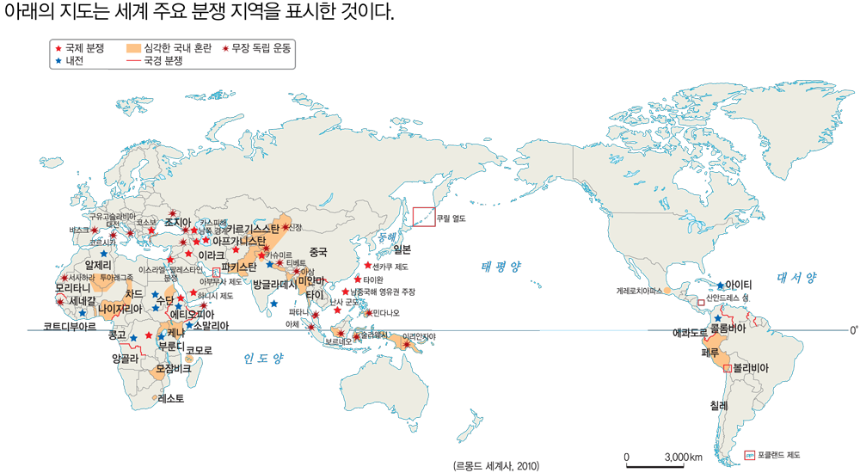

(194쪽)
지구촌의 분쟁과 갈등
2
인류가 존재하는 한 분쟁은 계속되는 것일까?

Slide 4

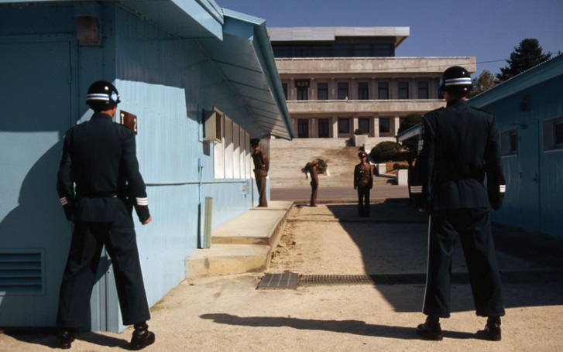
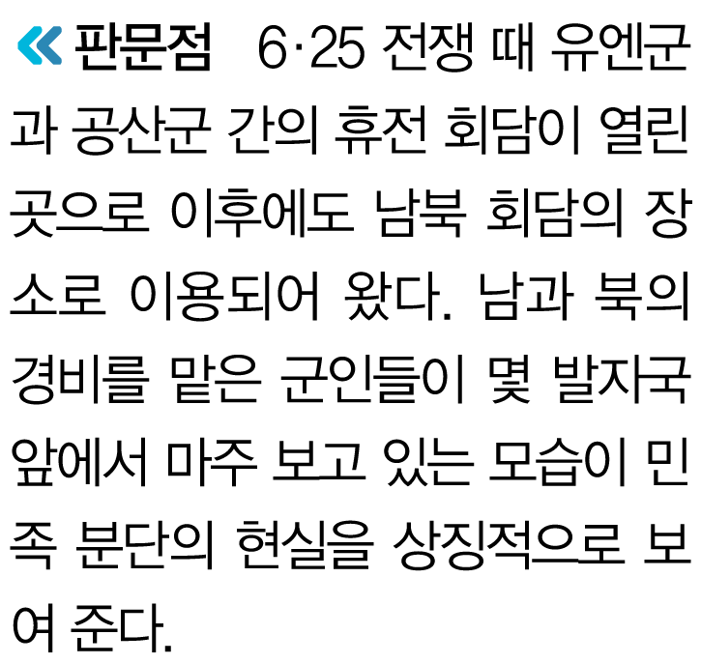
(194쪽)
지구촌의 분쟁과 갈등
2
1. 지구촌의 갈등
① 19세기: 제국주의 열강의 식민지 개척
② 20세기 중반: 동서의 이념 대립
③ 현재: 인종·민족·종교·문화 등 정치·경제적 이해관계에
따라 매우 복잡하게 전개
2. 민족과 종교의 차이로 인한 갈등
① 팔레스타인 분쟁: 유대 인과 팔레스타인 인 간의 갈등
② 카슈미르 분쟁: 이슬람교와 힌두교 간의 분쟁

Slide 5


(195쪽)
지구촌의 분쟁과 갈등
2
민족과 종교 차이로 인한 분쟁 지역
[자료1] 팔레스타인 분쟁
팔레스타인 분쟁은 로마 시대 유대 인들이 팔레스타인 지역에서 추방된 이후 아랍인들이 지배해 오던 이 지역에서, 제2차 세계 대전 이후 성서의 기록을 근거로 유대인들이 이 지역에 대한 권리를 주장하면서 이스라엘 국가를 건립한 데서 비롯되었다. 이후 이스라엘과 주변국 간의 네 차례에 걸친 중동 전쟁에서 이스라엘이 우세를 보이며 영향력을 강화하였고, 이 과정에서 약 72만 명의 팔레스타인 인이 이스라엘을 떠나 주변 국가에서 난민 생활을 하게 되었다.

Slide 6
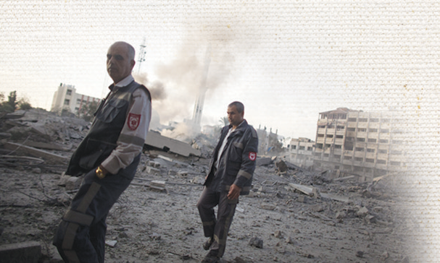
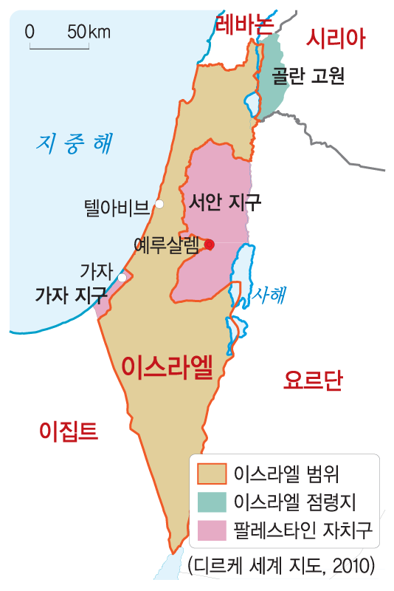
(195쪽)
지구촌의 분쟁과 갈등
2
민족과 종교 차이로 인한 분쟁 지역
[자료1] 팔레스타인 분쟁
▲ 폭격에 의해 부서진 가자 지구

Slide 7
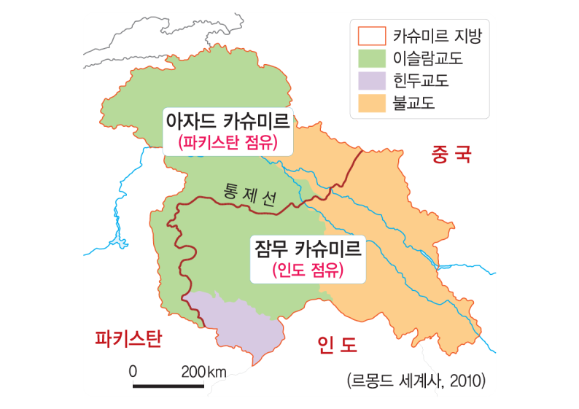
(195쪽)
지구촌의 분쟁과 갈등
2
민족과 종교 차이로 인한 분쟁 지역
[자료2] 카슈미르 분쟁
1947년 인도와 파키스탄이 영국으로부터
독립할 때, 인도 북쪽에 있는 카슈미르
지역은 이슬람계(77%)가 많음에도 불구
하고 통치권을 장악하고 있던 힌두교계
(22%)가 인도 귀속을 결정하였다. 이에 이슬람계의 독립을 지지하는 파키스탄과 이를 저지하려는 인도 사이에 인도 - 파키스탄 전쟁이 벌어졌다. 1948년 유엔의 중재로 잠무 카슈미르 지역은 인도 관할, 아자드 카슈미르 지역은 파키스탄 관할로 하여 휴전을 맺었다. 하지만 종교적 갈등과 카슈미르 지역의 지정학적 중요성 때문에 크고 작은 분쟁이 계속되고 있다.

Slide 8
(195쪽)
지구촌의 분쟁과 갈등
2
민족과 종교 차이로 인한 분쟁 지역
[자료3] 분쟁이 끊이지 않는 아프리카
아프리카는 식민지 시대에 열강에 의해 종족이나 문화적 범위의 고려 없이 영토가 나뉘었다. 이로 인해 서로 다른 문화와 언어를 갖는 여러 종족이 하나의 국가로 묶이게 되면서 종족 간의 분쟁이 끊이지 않고 있다. 르완다 내전은 종족 분쟁의 대표적인 사례로, 소수의 식민 통치를 통해 차별을 겪어 온 투치족과 후투족 간의 갈등 때문에 수십만 명의 학살과 난민이 발생했다. 지금은 정권을 장악한 투치족이 후투족과의 화해를 시도함으로써 분쟁은 일단락되었지만, 갈등이 재현될 가능성은 여전히 남아 있다.

Slide 9
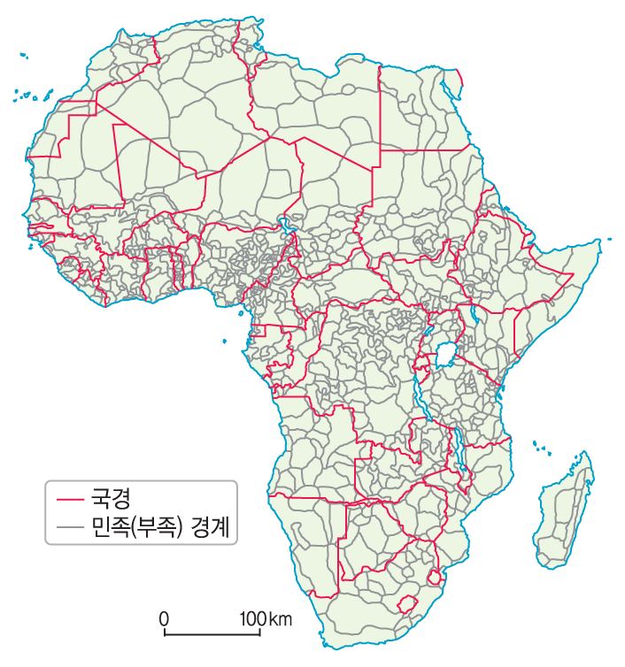
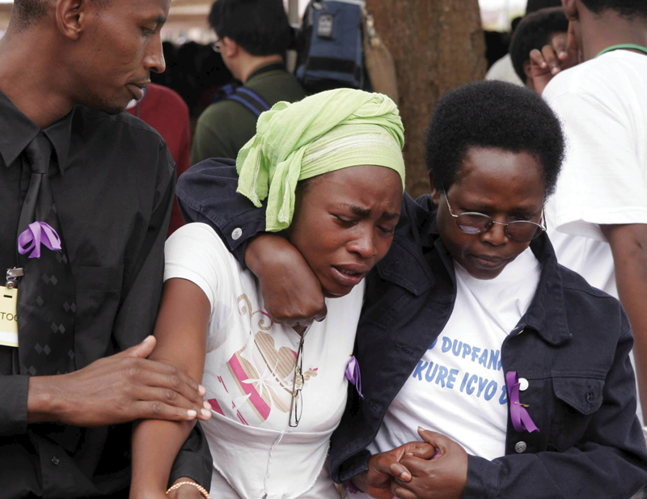
(195쪽)
지구촌의 분쟁과 갈등
2
민족과 종교 차이로 인한 분쟁 지역
[자료3] 분쟁이 끊이지 않는 아프리카
▲ 르완다 내전의 아픔을 추모하는 이들

Slide 10
(195쪽)
지구촌의 분쟁과 갈등
2
민족과 종교 차이로 인한 분쟁 지역
활동① [자료1]과 [자료2] 지역의 분쟁에서 민족과 종교가
어떤 영향을 주었는지를 서로 비교하여 설명해 보자.
팔레스타인 분쟁은 유대 인과 팔레스타인 인 간의 영토 분쟁
이기도 하지만, 유대교와 이슬람교 세력 간의 종교 분쟁이기도 하다. 카슈미르 분쟁은 이슬람교와 힌두교 세력 간의 종교 분쟁이다. 민족과 종교로 인한 갈등은 합리적인 해결을 어렵게 하고, 평화적 해결을 모색하다가도 테러 등 크고 작은 사건들을 통해 첨예하게 대립하기도 한다.

Slide 11
(195쪽)
지구촌의 분쟁과 갈등
2
민족과 종교 차이로 인한 분쟁 지역
활동② [자료3]에서 아프리카의 국경선 모양이 직선이 된
배경을 조사하고, 아프리카에서 발생하는 분쟁과의
관련성을 알아보자.
제국주의 열강들이 식민지 쟁탈전을 통해 위도와 경도에 따라 직선으로 국경을 설정하였다. 이에 따라 여러 종족이 하나의 국가로 묶이게 되면서 종족 간의 분쟁이 끊이지 않고 있으며, 한 나라 안에서 언어와 문화도 다르기 때문에 갈등의 골이 깊어지고 있다.

Slide 12
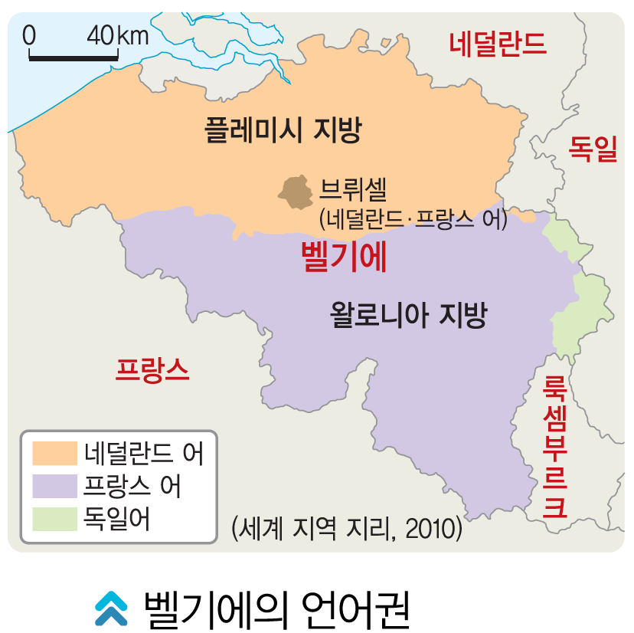
(196쪽)
지구촌의 분쟁과 갈등
2
3. 문화적 차이로 인한 갈등
① 벨기에: 북부와 남부 지역의 언어 차이
② 프랑스 소요 사태, 부르카 금지법:
인종적·종교적 차별

Slide 13
(196쪽)
지구촌의 분쟁과 갈등
2
문화적 차이에서 오는 갈등
프랑스는 2011년 4월 11일에 정부 청사, 우체국, 법원 등의 관공서와 병원·학교·백화점·일반 상점·대중교통 시설 등에서 부르카나 니캅 등 베일을 착용해 얼굴을 가리는 사람을 단속하는 ‘공공장소에서 얼굴을 가리지 못하도록 하는 법, 이른바 부르카 금지법’을 시행했다. 위반자는 최고 150유로의 벌금을 부과 받거나 시민 교육 과정을 이수해야 한다. 여성에게 베일 착용을 강요하다 적발되는 경우에는 벌금 3만 유로가 부과되고 최고 1년형에 처해지며, 미성년자에게 강요할 경우에는 처벌이 2배로 강화된다. ‘부르카 금지법’을 시행한 1년 동안 약 300명의 여성이 벌금을 부과 받은 것으로 나타났다. - 연합뉴스, 2012. 4. 11. -

Slide 14
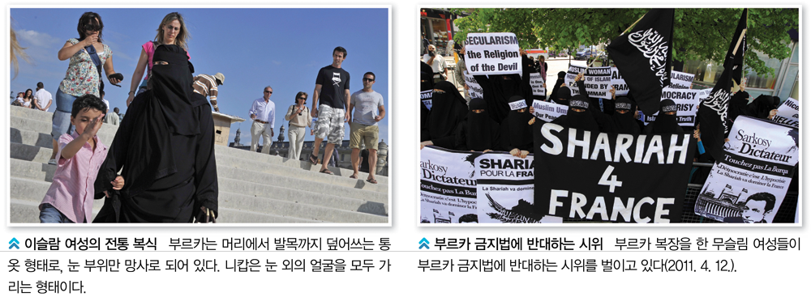
(196쪽)
지구촌의 분쟁과 갈등
2
문화적 차이에서 오는 갈등

Slide 15
(196쪽)
지구촌의 분쟁과 갈등
2
문화적 차이에서 오는 갈등
활동① 프랑스에서 ‘부르카 금지법’을 시행하게 된 배경은
무엇인지 인터넷을 통해 조사해 보자.
프랑스 이민 후에도 자신들만의 문화와 이슬람법을 고수하며 살아가는 무슬림들의 모습에서 이질감을 느낀 프랑스인들이 특히, 시각적으로 구별되는 복장인 부르카를 지칭하여 사회 통합을 저해하는 요소로 보았던 것에서 부르카 금지법이 시행되었다. 하지만, 프랑스의 실업 문제로 인한 반이민자 정책과 반이슬람 정서가 그 바탕에 깔려 있다는 사실 또한 간과할 수 없다.

Slide 16
(196쪽)
지구촌의 분쟁과 갈등
2
문화적 차이에서 오는 갈등
활동② 내가 프랑스 대통령이라면 부르카 금지법으로 인한
갈등을 해결하기 위해 어떤 정책을 시행할 것인지
생각해 보자.
부르카 금지법은 이슬람 종교를 차별하기 위한 목적이 아니라 이슬람 여성들의 권익을 신장시키고 그들에게 좀 더 많은 자유를 주어 여성들의 권리를 확대하고, 궁극적으로 사회 통합을 이루기 위한 것임을 알리는 홍보 정책을 편다.

Slide 17
(197쪽)
지구촌의 분쟁과 갈등
2
4. 갈등의 해결을 위한 노력
① 국제 연합(UN) 창설: 분쟁의 중재, 평화 유지군 활동
② 비정부 기구의 활동
③ 개인의 노력: 만델라, 이태석 신부 등
5. 갈등을 극복한 말레이시아 사례
① 민족: 말레이 족, 화교, 인도 이주민
② 종교: 이슬람교, 불교, 힌두교
③ 문화 공존 이유: 정부 차원의 정책, 국민이 다른 인종과
종교에 대하여 수용적인 태도를 가짐

Slide 18



(197쪽)
지구촌의 분쟁과 갈등
2
말레이시아의 다양한 문화 공존
다양한 문화와 민족이 공존하고
있는 말레이시아는 1950년대만
하더라도 민족과 종교 간의 갈등이
심했었는데, 1969년에 발생한 인종
폭동을 계기로 분쟁 해결을 위한 정부 차원의 다양한 노력을 펼치게 되었다. 갈등의 위험이 있는 지역을 경계주의 지역으로 지정해 특별 관리를 하고, 인종과 종교를 차별하지 않도록 하는 정책을 마련했다. 이런 노력이 수십 년 쌓이면서 오늘날의 말레이시아가 존재할 수 있었다. 인구의 50% 이상을 차지하고 있는 말레이 인은 기본적으로 이슬람교에 기반을 두고 있으나, 중용(中庸)을 강조하면서 다른 인종과 종교에 대하여 수용적인 태도를 가지고 있다. 따라서 말레이시아에서는 모스크, 절,힌두 사원, 교회와 성당까지 다양한 종교 경관을 쉽게 찾아볼 수 있다.

Slide 19
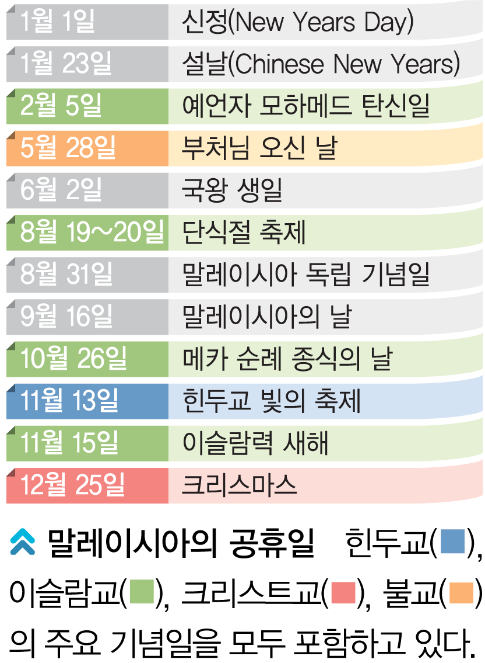
(197쪽)
지구촌의 분쟁과 갈등
2
말레이시아의 다양한 문화 공존
다문화 국가 말레이시아의 아름다운 조화를
대표하는 축제인 ‘컬러 오브 말레이시아’는
말레이 문화를 중심으로 하여 중국계, 인도계
및 원주민을 포함한 다채로운 인종과 문화를
축제로 승화시킨 국가적인 행사이다.
말레이시아가 이슬람교를 국교로 명시하고
있음에도, 이 행사에서는 이슬람 요리뿐만
아니라 돼지고기를 각종 양념과 함께 우려낸
중국식 요리와 쇠고기를 사용하지 않은 인도
요리도 맛볼 수 있다. 또한 말레이시아는 각 종교의 기념일을 국경일로 지정하는 등, 차이를 강조하기보다는 협력을 통해 공존하고자 하는 노력으로 지속 가능한 발전을 꾀하고 있다.

Slide 20
(197쪽)
지구촌의 분쟁과 갈등
2
말레이시아의 다양한 문화 공존
말레이시아와 같이 다양한 문화 간에 공존하기 위한 노력이
성과를 거둔 사례를 찾아보자.
인터넷을 통해 다른 인종과 종교에 대해 수용적인 태도를
가지고 공존하려고 노력하는 사례를 검색해 본다.

Slide 21


지구촌의 분쟁과 갈등
2
오늘날의 분쟁은 인종·민족·종교·문화를 비롯하여 다양한
( ) 이해관계에 따라 매우 복잡한 양상을 띠고 있다.
답: 정치·경제적
2. 팔레스타인 분쟁은 ( )과 ( ) 간의 민족과
종교적 차이로 인한 갈등으로 인해 전개되고 있다.
답: 유대인, 팔레스타인 인
3. 카슈미르 분쟁은 ( )와 ( )를 믿는 사람들 간의
갈등으로 인해 전개되고 있다.
답: 이슬람교, 힌두교

Slide 22
지구촌의 분쟁과 갈등
2
4. 벨기에 남부 지역과 북부 지역의 경우는 ( )의 차이로
문화적 동질성이 낮아서 발생한 갈등으로 무정부 상태를
겪기도 했다.
답: 언어
5. 최근에는 전 세계적으로 ( )이 활발해지면서 문화적
갈등이 이주자에 대한 인종적․종교적 차별의 형태로
나타나기도 한다.
답: 인구 이동

Slide 23
지구촌의 분쟁과 갈등
2
6. 2005년 벌어진 프랑스 소요 사태나 부르카 금지법을 둘러싼
갈등의 원인은 ( ) 차이에서 기인한다고 볼 수 있다.
답: 문화적
7. 제2차 세계 대전의 경험을 통해 세계 평화와 국제 질서를
지키려는 목적으로 창설된 국제기구는?
답: 국제 연합(UN)

Slide 24
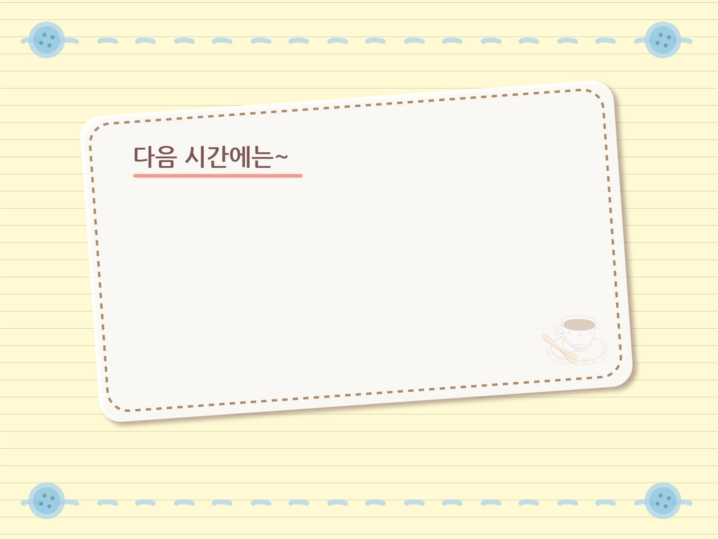
3
지구 환경의 변화에 대해 수업합니다.

